Slide 1


你的第一个网页
主讲人：kerwin

Slide 2
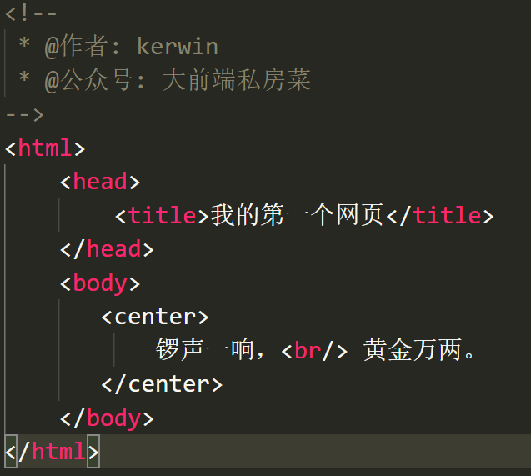
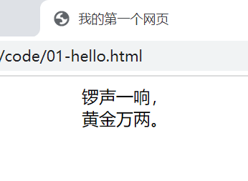
1. 你的第一个网页
01

Slide 3
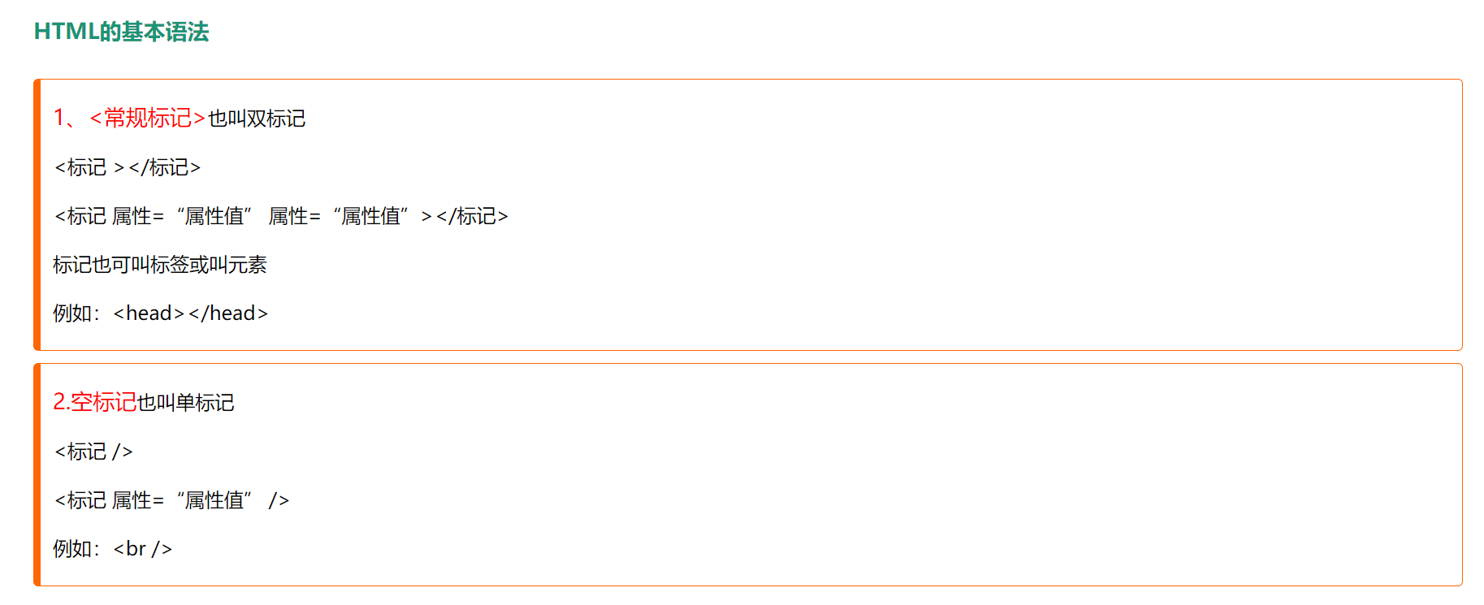
1. 你的第一个网页
02

Slide 4
Thank you
谢谢观看

